Slide 1
TIẾT 46
BÀI 18: BIỂU ĐỒ HÌNH QUẠT TRÒN

Slide 2


I. ĐỌC VÀ MÔ TẢ BIỂU ĐỒ HÌNH QUẠT TRÒN
Biểu đồ hình quạt tròn dùng để so sánh các phần trong toàn bộ dữ liệu.
Trong biểu đồ hình quạt tròn, phần chính là hình tròn biểu diễn dữ kiệu được chia thành nhiều hình quạt. Mỗi hình quạt biểu diễn tỉ lệ của một phân so với toàn bộ dữ liệu. Cả hình tròn biểu diển toàn bộ dữ liệu, tức là ứng với 100%.

Slide 3




Tiêu đề
Hình tròn biểu diễn dữ liệu
Chú giải

Slide 4




Từ biểu đồ Hình 5.4, em hãy lập bảng thống kê tỉ lệ các nguyên nhân gây tai nạn thương tích ở trẻ em Việt Nam.
?
Nguyên nhân gây tại nạn thương tích | Tỉ lệ (%)
Đuối nước | 48
Tai nạn giao thông | 28
Ngã | 2
Ngộ độc | 2
Thương tích khác | 20
Tổng | 100%

Slide 5




HĐ1
Biểu đồ Hình 5.6 cho biết tỉ lệ thí sinh được trao huy chương các loại trong một cuộc thi. Em hãy cho biết tỉ lệ thí sinh được trao huy chương các loại trong một cuộc thi. Em hãy cho biết:
a) Hai loại huy chương nào có cùng tỉ lệ thí sinh được trao?
b) Số thí sinh không có huy chương chiếm tỉ lệ bao nhiêu phần trăm? Em có nhận xét xét gì về phần hình quạt biểu diễn tỉ lệ này?

Slide 6





Slide 7



Trả lời
a) Tỉ lệ thí sinh được trao huy chương bạc và huy chương đồng bằng nhau là 20%.
b) Tỉ lệ thí sinh không được trao huy chương chiếm 50%, hình quạt biểu diễn nó bằng nửa hình tròn.

Slide 8

Nhận xét:
Hai hình quạt giống nhau biểu diễn cùng một tỉ lệ.
Phần hình quạt ứng với một nửa hình tròn biểu diễn tỉ lệ 50%.

Slide 9









Luyện tập 1
Biểu đồ Hình 5.7 cho biết tỉ lệ các loại kem bán được trong một ngày của cửa hàng kem.
a) Em hãy chỉ ra các thành phần của biểu đồ trên.
b) Trong biểu đồ trên, hình tròn được chia thành mấy hình quạ, mỗi hình quạ biểu diễn số liệu nào?
c) Em hãy lập bảng thống kê tỉ lệ các loại kem bán được trong một ngày của cửa hàng.

Slide 10





b) Hình tròn được chia thành 4 hình quạt.
Các hình quạt này biểu diễn tỉ lệ các loại kem: đậu xanh, ốc quế, sô cô la, sữa dừa mà cửa hàng bán được.
Bảng thống kê:
Loại kem | Đậu xanh | Ốc quế | Sô cô la | Sữa dừa
Tỉ lệ | 16,7% | 25% | 33,3% | 25%

Slide 11





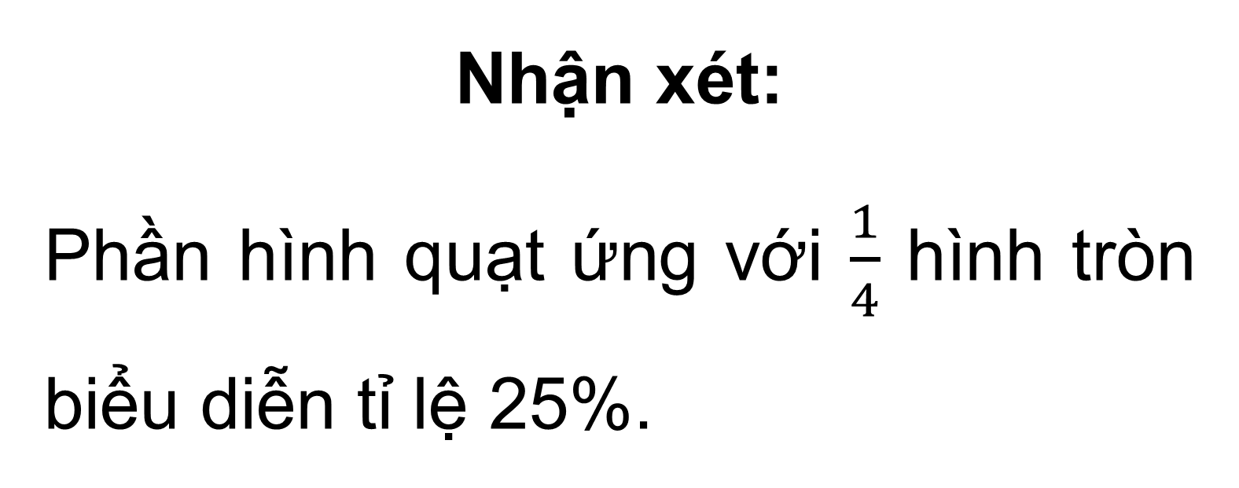
Nhận xét:
Phần hình quạt ứng với $\frac{1}{4}$ hình tròn biểu diễn tỉ lệ 25%.

Slide 12
TIẾT 49
BÀI 18: BIỂU ĐỒ HÌNH QUẠT TRÒN

Slide 13



II. BIỂU DIỄN DỮ LIỆU VÀO BIỂU ĐỒ HÌNH QUẠT TRÒN
Ví dụ 1
Bảng số liệu sau cho biết tỉ lệ các loại sách ở một thư viện trường học:
Loại sách | Sách giáo khoa | Sách tham khảo | Sách truyện | Sách khác
Tỉ lệ | 40% | 20% | 30% | 10%
Hãy hoàn thiện biểu đồ Hình 5.8 vào vở để biểu diễn bẳng thống kê này.

Slide 14


Giải

Slide 15

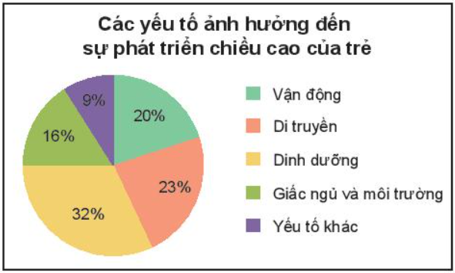
III. PHÂN TÍCH DỮ LIỆU TRONG BIỂU ĐỒ HÌNH QUẠT TRÒN
Ví dụ 3
Cho biểu đồ Hình 5.14.
a) Em hãy lập bảng thống kê về mức độ ảnh hưởng (đơn vị %) của các yếu tổ đến chiều cao của trẻ.
b) Ngoài yếu tố di truyền, ba yếu tố ảnh hưởng nhiều nhất đến chiều cao là gì? Ba yếu tố đó chiếm tổng bao nhiêu phần trăm?

Slide 16
Giải
a) Bảng thống kê
Yếu tố | Vận động | Di truyền | Dinh dưỡng | Giấc ngủ và môi trường | Yếu tố khác
Mức độ ảnh hưởng (%) | 20 | 23 | 32 | 16 | 9
b) Ngoài yếu tố di truyền, ba yếu tố ảnh hưởng nhiều nhất đến chiều cao là:
Dinh dưỡng: 32%; vận động: 20%; giấc ngủ và môi trường: 16%.
Tổng mức độ ảnh hưởng của ba yếu tố này là 32%+20%+16% = 68%

Slide 17
Ví dụ 3
Ứng dụng để dự đoán
Biểu đồ Hình 5.16 cho biết các hoạt động của học sinh khối 7 tại một trường trung học trong thời gian rảnh rỗi.
Hãy dự đoán trong 200 học sinh khối 7 của trường đó có khoảng bao nhiêu bạn thích chơi thể thao trong thời gian rảnh rỗi.

Slide 18
Tranh luận: Cho biểu đồ Hình 5.17

Slide 19


Như vậy, nếu một trường trung học có 1000 học sinh thì chắc chắn có 328 học sinh bị cận thị.
Tớ nghĩ đây chỉ là con số ước lượng thôi.
Em đồng ý với ý kiến nào trong hai ý kiến trên?

Slide 20

Giải
Đây chỉ là số ước lượng.
Số liệu 32,8% người cận thị là tính theo một số tỉnh ở Việt Nam, vì vậy khi tính cụ thể trong 1 trường học 1000 học sinh thì giá trị 1000. 32,8% = 328 học sinh là số ước lượng.
Ví dụ: nếu một trường có 1000 HS và có 32,8% HS cận thị thì giá trị 1000. 32,8% = 328 học sinh là giá trị chính xác của số học sinh bị cận thị.

Slide 21
TIẾT 50
BÀI 18: BIỂU ĐỒ HÌNH QUẠT TRÒN

Slide 22
LUYỆN TẬP
Bài 5.6 (SGK – tr.99) Cho biểu đồ Hình 5.18

Slide 23
a) Cho biết các thành phần của biểu đồ này.
b) Hình tròn trong biểu đồ được chia thành mấy hình quạt? Mỗi hình quạt biểu diễn số liệu nào?
c) Châu lục nào có số dân đông nhất? Ít nhất?
d) Biết rằng năm 2020 tổng số dân của 5 châu lục là 7773 triệu người. Tính số dân của mỗi châu lục.

Slide 24
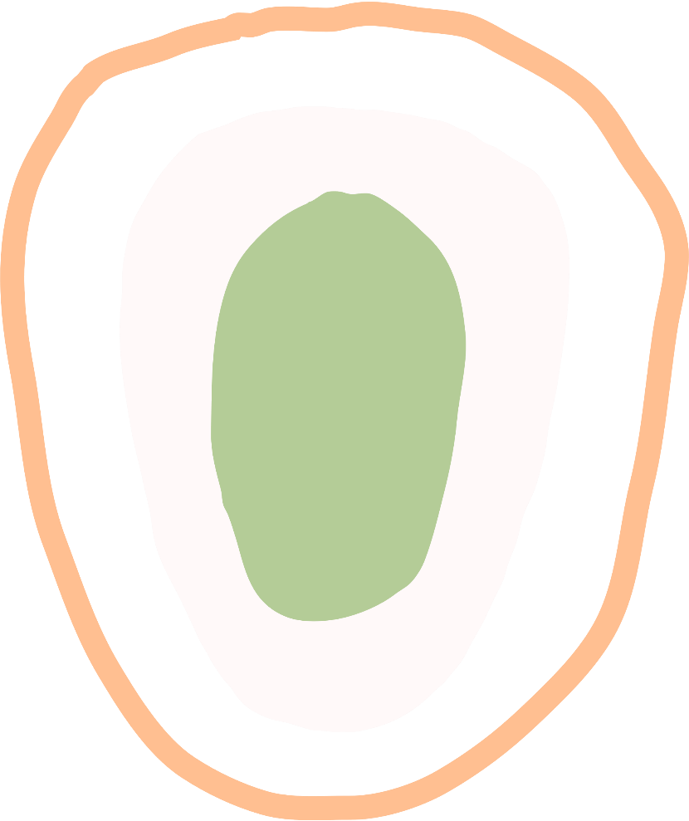


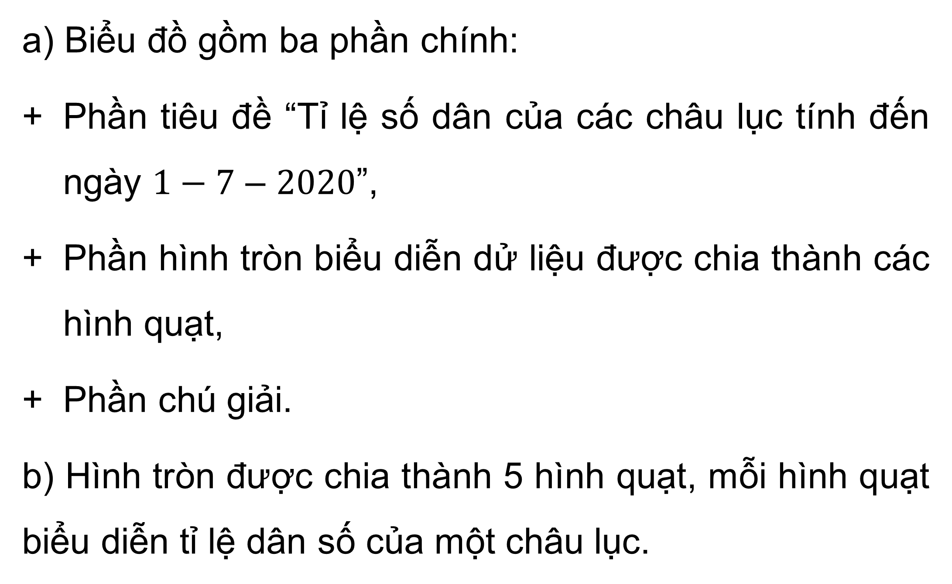
Giải
a) Biểu đồ gồm ba phần chính:
Phần tiêu đề “Tỉ lệ số dân của các châu lục tính đến ngày $1−7$ – $2020$”,
Phần hình tròn biểu diễn dử liệu được chia thành các hình quạt,
Phần chú giải.
b) Hình tròn được chia thành 5 hình quạt, mỗi hình quạt biểu diễn tỉ lệ dân số của một châu lục.

Slide 25
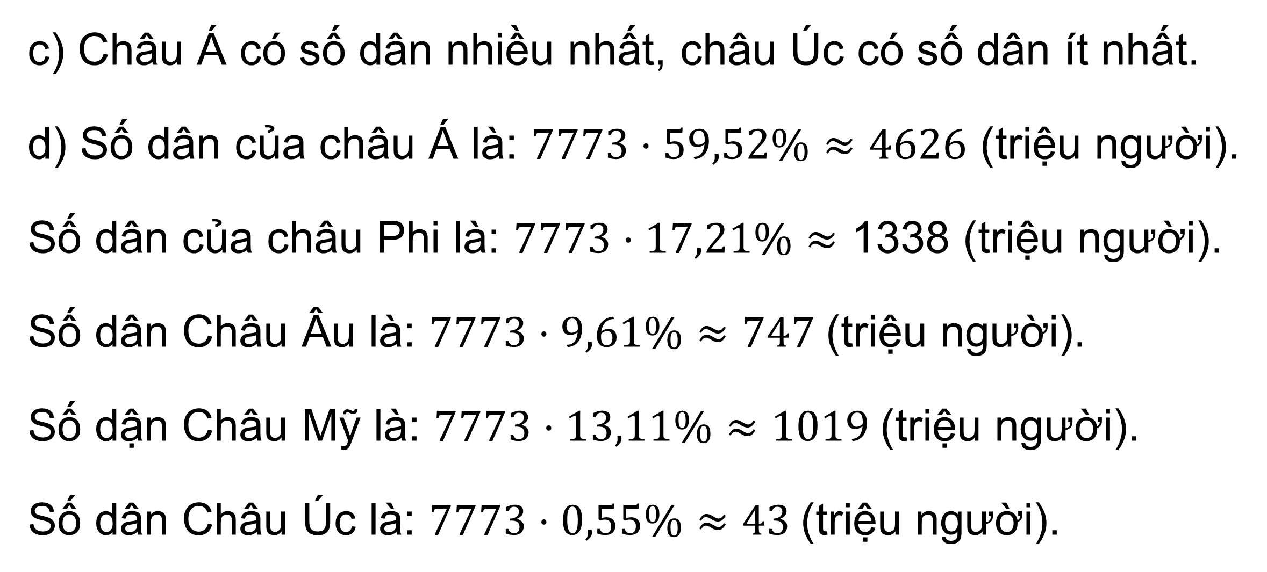
c) Châu Á có số dân nhiều nhất, châu Úc có số dân ít nhất.
d) Số dân của châu Á là: $7773⋅59,52\%≈4626$ (triệu người).
Số dân của châu Phi là: $7773⋅17,21\%≈$ 1338 (triệu người).
Số dân Châu Âu là: $7773⋅9,61\%≈747$(triệu người).
Số dận Châu Mỹ là: $7773⋅13,11\%≈1019$(triệu người).
Số dân Châu Úc là: $7773⋅0,55\%≈43$(triệu người).

Slide 26
Bài 5.7 (SGK – tr.99) An khảo sát về thú nuôi được yêu thích của các bạn trong lớp và thu được kết quả như bảng sau:
Vật nuôi | Chó | Mèo | Chim | Cá
Số bạn yêu thích | 10 | 20 | 7 | 3
Hãy hoàn thiện biểu đồ Hình 5.19 vào vở để biểu diễn bảng thống kê trên.

Slide 27
Giải
Tỉ lệ các loài vật nuôi được yêu thích:
Vật nuôi | Chó | Mèo | Chim | Cá
Tỉ lệ bạn yêu thích | 25% | 50% | 17,5% | 7,5%

Slide 29
Bài 5.9 (SGK – tr.99) Từ kết quả thu thập dữ liệu về kĩ năng bơi của học sinh tiểu học (H.5.12), em hãy ước lượng xem trong 800 học sinh tiểu học của một xã trong huyện đó, có bao nhiêu học sinh bơi thành thạo, bao nhiêu học sinh chưa biết bơi.

Slide 30
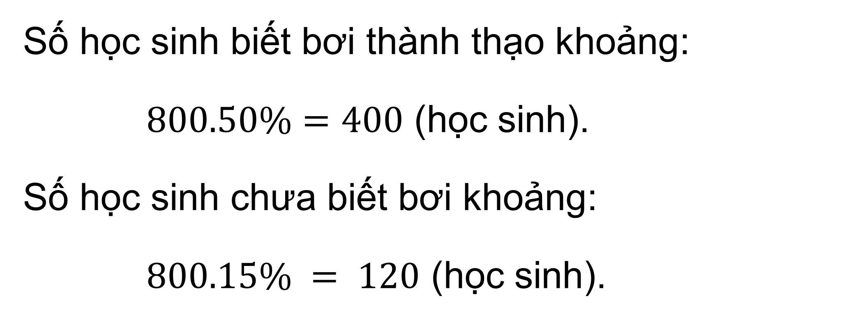
Giải
Số học sinh biết bơi thành thạo khoảng:
$800.50\%=400$ (học sinh).
Số học sinh chưa biết bơi khoảng:
$800.15\% = 120$ (học sinh).

Slide 31



HƯỚNG DẪN VỀ NHÀ
Ghi nhớ kiến thức trong bài.
Hoàn thành bài tập trong SBT.
Chuẩn bị bài mới “Biểu đồ đoạn thẳng”.

